Slide 1

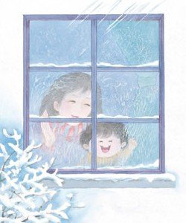
bīng
10.冰花

Slide 2

tā tā
它 他

Slide 3
mǔ dɑn shí hou bō li chuānɡ shanɡ
牡 丹 时 候 玻 璃 窗 上
xǐnɡ lɑi dōnɡyéye
醒 来 冬爷爷

Slide 4
牡 丹 时 候 玻 璃 窗 上
醒 来 冬爷爷

Slide 5
fēngmǎn cóng
丰 满 从
jīnɡ qí sònɡ ɡěi
惊 奇 送 给

Slide 6
丰 满 从
惊 奇 送 给

Slide 7
shuō huà jiàn róu nèn zhè
说话 看见 柔嫩 这

Slide 8
说话 看见 柔嫩 这

Slide 9
牡丹 时候 玻璃窗上 醒来
冬爷爷 丰满 惊奇 送给
说话 看见 柔嫩 从 这

Slide 10





惊
奇
它
五色花
嫩
柔
丹
丰
这
从
他
冬
送
说
时
见

Slide 11
小童清晨醒来，看见∕玻璃窗上∕结了一朵朵∕晶亮的冰花。
它像宽大的树叶，像柔嫩的小草，像丰满的牡丹，一束束，一朵朵，晶亮，洁白。

Slide 12


Slide 13

tóng qīng chén xǐng kàn jiɑn
小 童 清 晨 醒 来，看 见
bō li chuāng jié duǒ duǒ jīng
玻 璃 窗 上 结 了 一 朵 朵 晶
liàng bīng
亮 的 冰 花。
1.

Slide 14
tóng qīng chén xǐng kàn jiɑn
小 童 清 晨 醒 来，看 见
bō li chuāng jié duǒ duǒ jīng
玻 璃 窗 上 结 了 一 朵 朵 晶
liàng bīng
亮 的 冰 花。
1.

Slide 15

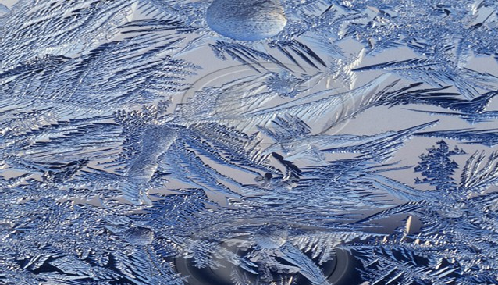
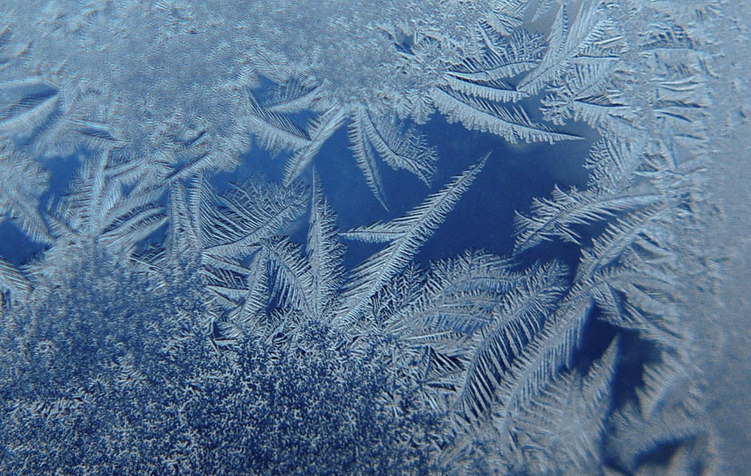
晶亮
光亮
透明

Slide 16

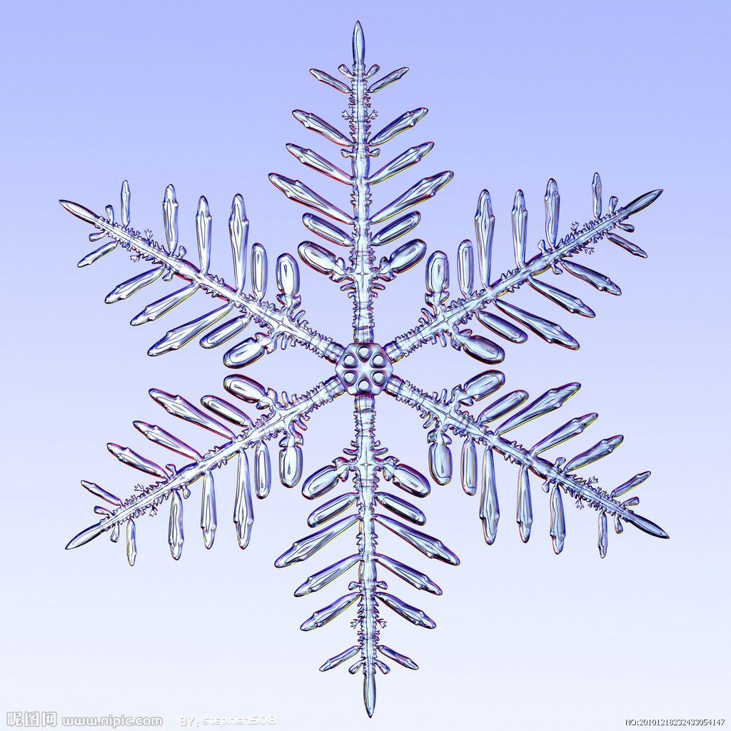
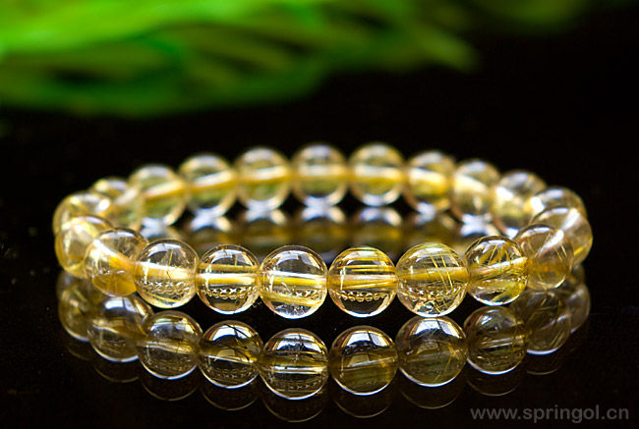
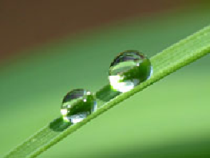
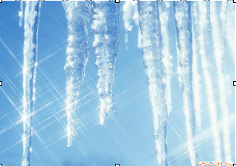
晶亮
的（ ）

Slide 17
冰花像（ ）一样晶亮

Slide 18
tóng qīng chén xǐng kàn jiɑn
小 童 清 晨 醒 来，看 见
bō li chuāng jié duǒ duǒ jīng
玻 璃 窗 上 结 了 一 朵 朵 晶
liàng bīng
亮 的 冰 花。
1.

Slide 19
tóng qīng chén xǐng kàn jiɑn
小 童 清 晨 醒 来，看 见
bō li chuāng jié duǒ duǒ jīng
玻 璃 窗 上 结 了 一 朵 朵 晶
liàng bīng
亮 的 冰 花。
1.

Slide 20

一朵
一朵朵

Slide 21
一朵 一朵朵
一束 一束束
一张 一张张
一个 一个个
一棵 一棵棵

Slide 22
tóng qīng chén xǐng kàn jiɑn
小 童 清 晨 醒 来，看 见
bō li chuāng jié duǒ duǒ jīng
玻 璃 窗 上 结 了 一 朵 朵 晶
liàng bīng
亮 的 冰 花。
1.

Slide 23
jiàn
见
看见
听见
可见

Slide 24
tā
他
他们
他的
他人

Slide 25
fēng
丰
丰满
丰收
丰富

Slide 26

bīng
10.冰花

